Slide 1

우리가 수강신청을 도와줄게!
수강신청 도우미 : 키비
우리왔조

Slide 2





프로젝트 개요
팀원
소개
프로젝트
진행순서
프로젝트
수행결과
자체
평가의견

Slide 3
1. 프로젝트 개요
01
02
03
04
주제선택
개요
활용장비·재료
프로젝트 결과
경북산업직업전문학교에 입학하려 하는 사람들이 상담 전 과정에 대한 내용을 챗봇을 통해 전달받을 수 있 는 서비스를 개발하고자 주제 선택
학교 홈페이지에서도 정보를 확 인할 수 있지만 파이썬과 카카오톡의 아이빌더 챗봇 서비스를 사용하여 좀 더 접근성이 좋은 서비스를 개발
경북산업직업전문학교 홈페이지 www.kb.or.kr
카카오 아이빌더의 챗봇 서비스
구름 IDE의 Flask 서버
챗봇의 순기능인 사람 대신 CS업무를 자동화하여 상담으로 인한 근로자의 감정노동이나 상담서비스에 대한 비용절감을 기대할 수 있을 것 같음

Slide 4



2. 팀원 소개
배예슬
박정민
정효재
발화 데이터 생성
챗봇 기능 구현ㅎ
데이터 수집
데이터 정제
챗봇 스킬데이터 구현
Flask 서버 생성ㅎ ㅎ

Slide 5
3. 프로젝트 진행순서
10/01
10/02
10/03
10/04
주제선정
데이터 수집
데이터 수집
데이터 정제
데이터 정제
데이터 분석
10/05
10/06
10/07
10/08
데이터 분석
챗봇 모델 구현
포트폴리오 작성
발표 및 피드백

Slide 6
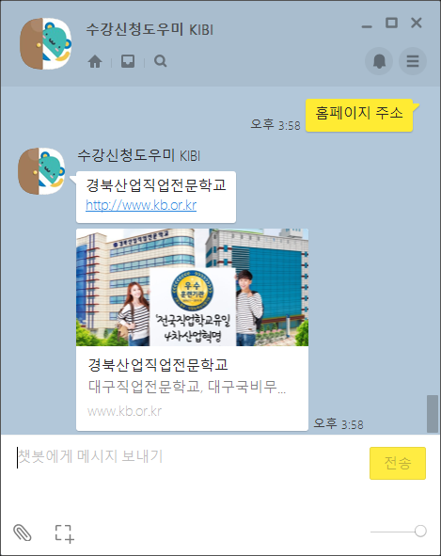



3. 프로젝트 수행
챗봇 기본 응답
봇 응답으로 챗봇에서 기본적으로 제공하는 응답 방식 중 텍스트형을 사용하여 학교이름과 학교 URL을 출력하도록 함.
사용자 발화 데이터를 입력하고 챗봇에서 제공하는 머신러닝을 동작시켜 비슷한 발화문이 입력되어도 학교 홈페이지 주소를 알려줄 수 있도록 구현하였음.
학교 홈페이지, 경북직교 홈페이지, 홈페이지 주소 등 홈페이지나 URL이라는 단어가 들어가면 학교 홈페이지를 출력해주는 것을 볼 수 있음.

Slide 7
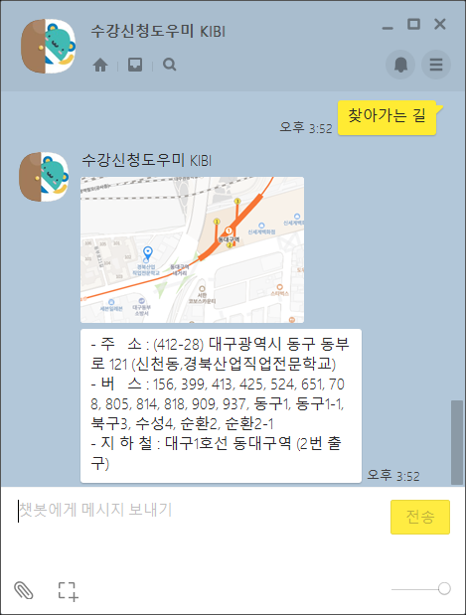
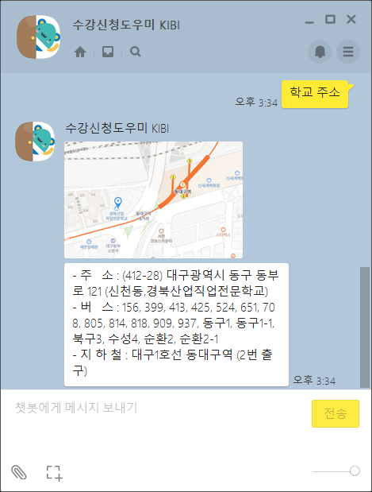

3. 프로젝트 수행
챗봇 기본 응답
봇 응답으로 챗봇에서 기본적으로 제공하는 응답 방식 중 첫번째 응답으로 이미지형을 사용하여 지도 사진을 출력하고, 두번째 응답으로 텍스트형을 사용하여 주소와 버스, 지하철을 이용할 경우에 대해서 출력할 수 있도록 함.
학교 주소, 학교 위치, 본관 위치, 찾아가는 길 등 사용자 발화 데이터를 입력하고 챗봇에서 제공하는 머신러닝을 동작시켜 비슷한 발화문이 입력되어도 이미지 응답과 텍스트 응답 두가지 다 출력 됨.

Slide 8
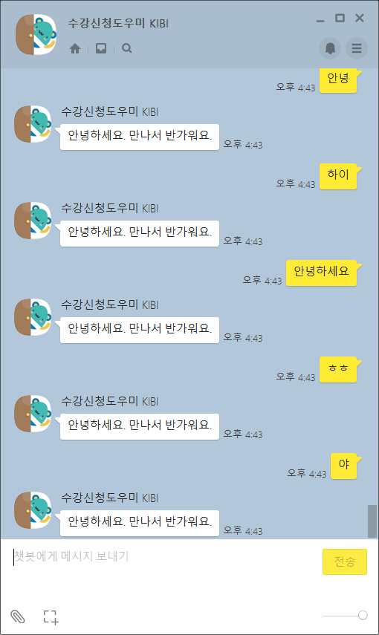
3. 프로젝트 수행
스킬데이터 응답
스킬데이터 응답을 만들기 전에 단순 텍스트 응답을 가장 먼저 시험삼아 만듬
챗봇을 처음 켰을 때도 웰컴 블록이 출력되지만 따로 안녕, 하이, 안녕하세요 등 인사를 했을 때도 인사말이 출력되게 함
단순 텍스트 응답을 진행하면서 카카오톡에서 제공하는 json형식의 Response폼에 대해서 알 수 있었고 카카오톡 가이드에서 요구하는 폼에만 맞추면 어떤 형태의 답변도 출력이 가능함을 알 수 있음

Slide 9
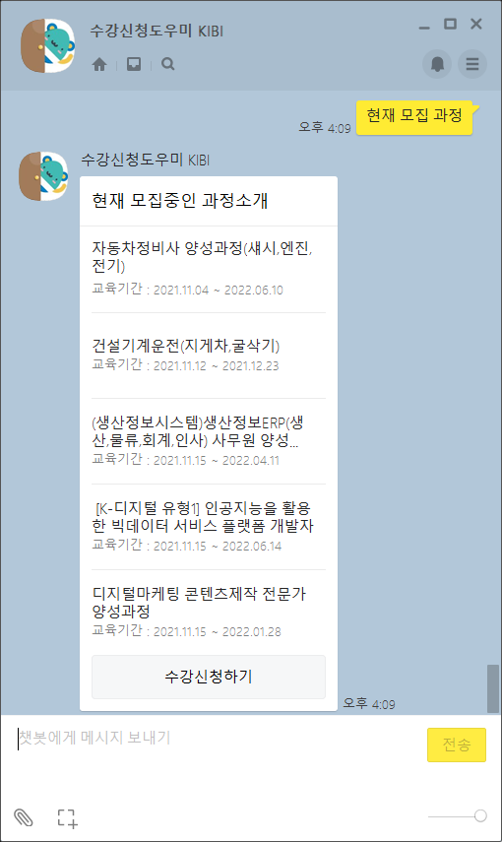
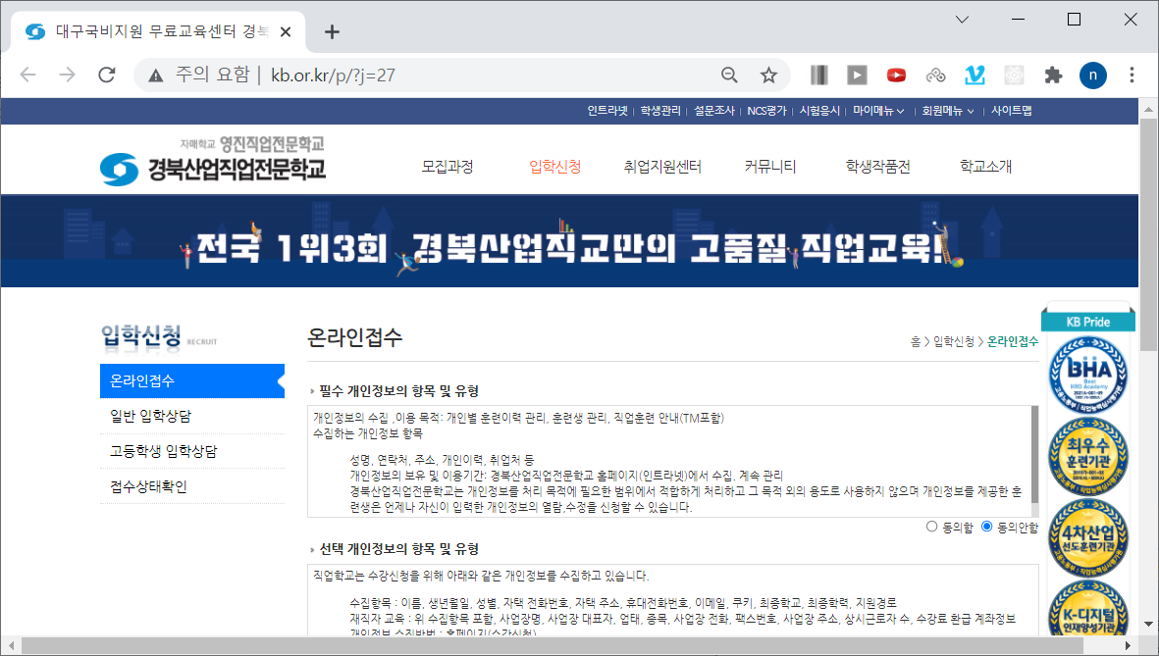
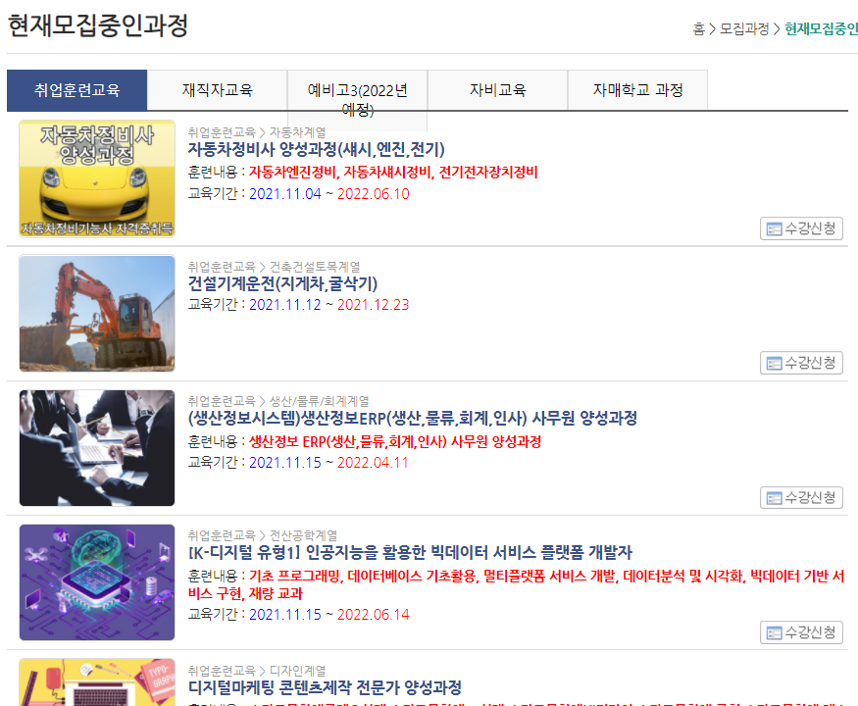
3. 프로젝트 수행
스킬데이터 응답
학교 홈페이지에서 현재 모집중인 과정에 대해 스크래핑을 한다.
BeautifulSoup을 사용하여 과정이름, 교육기간을 리스트에 출력하고 링크를 걸어서 리스트에서 과정을 고를 경우 학교 홈페이지의 과정소개 페이지로 이동
ListCard에 과정의 썸네일도 가져와서 붙일 수 있지만 따로 그림은 가져오지 않았고, 리스트는 최대 5개까지 가능
ListCard 마지막에 있는 버튼을 클릭하면 수강신청 페이지로 이동

Slide 10
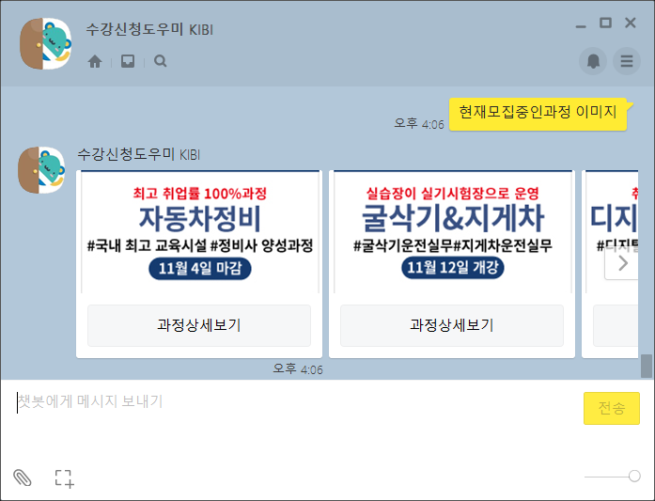
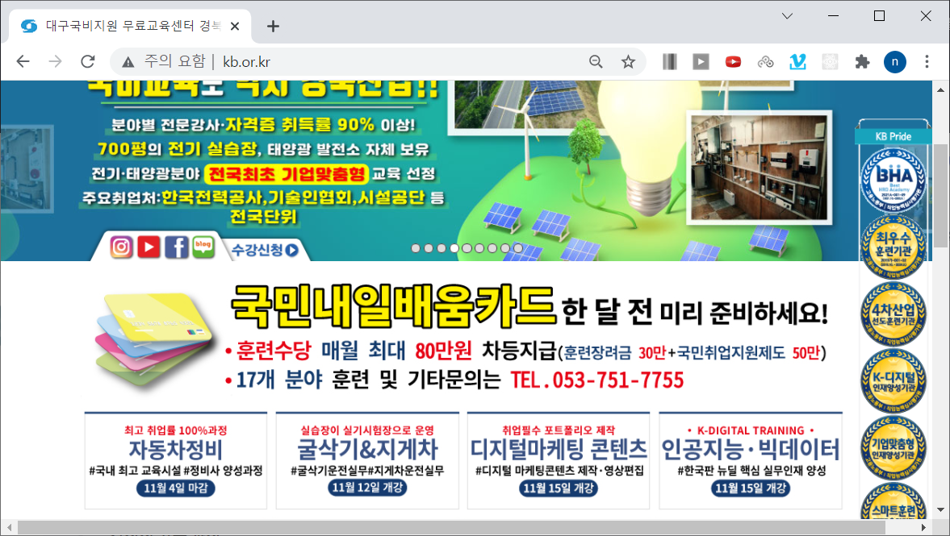
3. 프로젝트 수행
스킬데이터 응답
학교 홈페이지 메인에 나오는 이미지를 스크래핑해서 리턴
처음 구상한 것은 기본 응답 데이터로 이미지를 출력시키려 했으나, 과정 모집이 끝나면 응답 데이터인 이미지를 계속 일일이 수정해야 하는 것이 힘들 것 같아 장기적으로 봤을 때 스크래핑으로 이미지를 가져오는 것이 맞다고 판단되어 이미지 리스트를 따로 생성
캐로쉘 형식으로 데이터를 입력했을 때 최대 8개까지 가져올 수 있는데 메인 페이지의 과정 이미지가 총 8개여서 다 가져오게 구현

Slide 11


5. 자체 평가 의견
학교 홈페이지 스크래핑을 하면서 똑같은 태그가 많아서 원하는 데이터를 가져오는 것이 힘들었다. ㅇ
데이터가 수시로 바뀌는 모집과정 같은 경우에는 스킬데이터를 쓰는 것이 좋지만, 학교 홈페이지 주소나 학교 위치처럼 자주 바뀌지 않는 데이터는 챗봇의 기본 응답을 사용하는 것이 좋을 것 같다. ㅇ
위의 의견처럼 기본 응답과 스킬데이터를 적절히 잘 사용하면 좋은 챗봇 서비스를 제공할 수 있을 것 같다.

Slide 12
감사합니다

